Slide 1


Histórico
Histórico
Infraestrutura
Objetivos
Referências
Contato
A concepção da ideia para implementação de um repositório de amostras biológicas e dados clínicos e epidemiológicos associados iniciaram em 2010, passando-se em seguida a armazenar amostras de sangue e DNA de pacientes que sofreram AVC na cidade de Joinville e, mais à frente, noutras quatro cidades do Brasil no âmbito do Estudo Epidemiológico e Biobanco Brasileiro, financiado pelo Decit/MS.
Em 2014, obteve-se registro na Comissão Nacional de Ética em Pesquisa, do Conselho Nacional de Saúde (Registro n°B-018 - CONEP/MS), estando institucionalizado na Univille sob o gerenciamento da Prof. Dra. Leslie Ecker Ferreira e do Prof. Dr. Paulo Henrique Condeixa de França (Portaria n°008/2019 PRPPG/Univille).
Representa a primeira iniciativa latino-americana e única no Brasil até a atualidade, dando suporte ao JOINVASC e às pesquisas correlacionadas à investigação da genética do AVC.
O Biobanco Univille (Joinville Stroke Biobank), fornece dados e amostras para a investigação de fatores genéticos e ambientais quanto à pré-disposição ao AVC, assim como à evolução clínica e recuperação pós-evento.
2010
2014
Implementação Institutional
3394 amostras
2015
Inclusão de outras regiões do Brasil.
4309 amostras
2018
Iniciativa de Desenvolver um Biobanco
Iniciativa de GWAS
5650 amostras
2023
8000 amostras

Slide 2
Infraestrutura
Histórico
Quem somos
Infraestrutura
Objetivos
Referências
Contato
O processo de trabalho do JSB é dividido em duas etapas, sendo que a primeira ocorre no Hospital Municipal São José, via coleta de amostras sanguíneas de pacientes diagnosticados com AVC e respectivos indivíduos controle, não consanguíneos, além do consentimento à participação. A segunda etapa compreende a extração, qualificação e estocagem do DNA e é executada no laboratório Biobanco Univille, pela equipe técnica responsável. Todos os procedimentos são realizados em consonância com protocolos pré-estabelecidos pela ISBER (“International Society for Biological and Environmental Repositories”), em consonância com as melhores práticas internacionais.
As instalações, incluindo ultrafreezers para conservação das amostras a longo prazo, são mantidas pela Univille, contando com apoio financeiro do CNPq, propiciando a realização de inúmeras pesquisas de iniciativa institucional (pós-graduação Stricto sensu e iniciação científica), além de colaborações com outras instituições.
O biobanco possui dois ultra-freezers -80ºC além de ser apoiado pela infraestrutura do laboratório de Biologia Molecular e do Laboratório e Epidemiologia Molecular
Saiba mais: https://pnipe.mctic.gov.br/laboratory/9890

Slide 3
OBJETIVOS
Histórico
Quem somos
Infraestrutura
Objetivos
Referências
Contato
Amostras são gerenciadas pelo biobanco e podem ser compartilhadas em projetos de pesquisa colaborativos.
Identificação de novos fatores de risco, detecção precoce, diagnóstico, prognóstico e terapêutica.
Expansão da rede de colaboradores.

Slide 4
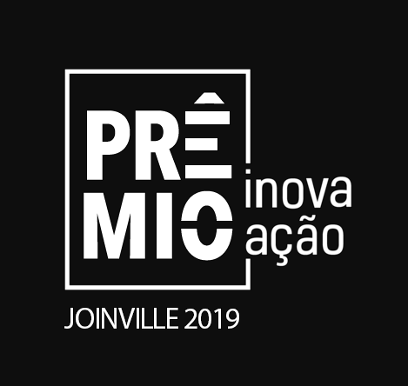
REFERÊNCIAS
Histórico
Quem somos
Infraestrutura
Objetivos
Referências
Contato
Quem somos
Infraestrutura
Projetos
Referências
Contato
Mishra A, et al. Stroke genetics informs drug discovery and risk prediction across ancestries. Nature. 2022 Nov;611(7934):115-123. doi: 10.1038/s41586-022-05165-3. Epub 2022 Sep 30. Erratum in: Nature. 2022 Dec;612(7938):E7. PMID: 36180795; PMCID: PMC9524349.
Dos Santos E, Wollmann GM, Nagel V, Ponte HMS, Furtado LETA, Martins-Filho RKV, Weiss G, Martins SCO, Ferreira LE, de França PHC, Cabral NL. Incidence, lethality, and post-stroke functional status in different Brazilian macro-regions: The SAMBA study (analysis of stroke in multiple Brazilian areas). Front Neurol. 2022 Sep 15;13:966785. doi: 10.3389/fneur.2022.966785. PMID: 36188387; PMCID: PMC9520622.
Lotz RC, Welter CDS, Ramos SA, Ferreira LE, Cabral NL, França PHC. ABO blood group system and occurrence of ischemic stroke. Arq Neuropsiquiatr. 2021 Dec;79(12):1070-1075. doi: 10.1590/0004-282X-ANP-2020-0219. PMID: 34852069.
Da Silva, CF, Schwartz, J, Belli, V, Ferreira, LE, Cabral, NL, França, PHC. Ischemic Stroke and Genetic Variants: In Search of Association with Severity and Recurrence in a Brazilian Population. Journal of Stroke & Cerebrovascular Diseases, v. 29, p. 104487, 2020.
- Ferreira, Leslie Ecker; Secolin, R, Lopes-cendes, I, CABRAL Cabral, NL, França, PHC. Association and interaction of genetic variants with occurrence of ischemic stroke among Brazilian patients. GENE, v. 695, p. 84- 91, 2019.
Ferreira LE, França PHC, Nagel V, Venancio V, Safanelli J, Reis FID, Furtado L, Martins RK, Weiss G, Oda E, Lopes-Cendes I, Pontes-Neto O, Cabral NL. Joinville stroke biobank: study protocol and first year's results. Arq Neuropsiquiatr. 2017 Dec;75(12):881-889. doi: 10.1590/0004-282X20170157. PMID: 29236892.

Slide 5
CONTATO
Histórico
Quem somos
Infraestrutura
Objetivos
Referências
Contato
Quem somos
Infraestrutura
Projetos
Referências
Contato
jsb@univille.br
+55(47) 3461-9197
www.univille.br

